Slide 1
第04课-Widget布局管理
网址：http://www.shelllet.com
作者：shelllet
2019/5/10

Slide 2
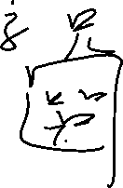
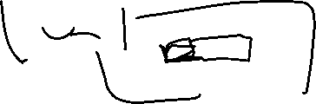

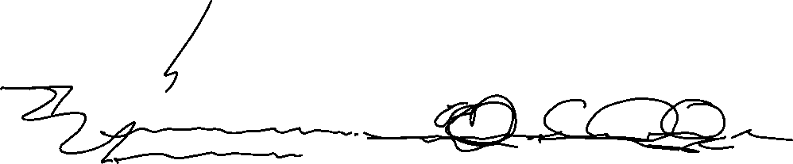
Qt布局系统
提供了一种简单而强大的方法，可以在窗口小部件中自动排列子窗口小部件，以确保它们充分利用可用空间。

Slide 3
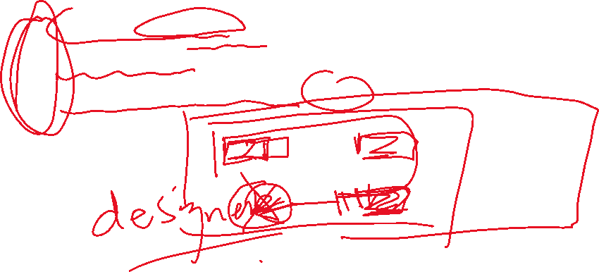
Qt布局系统胜任以下任务
把子窗口小部件放在指定的位置
自动感知窗口大小
当子窗口小部件删除或者变化时，自动刷新

Slide 4
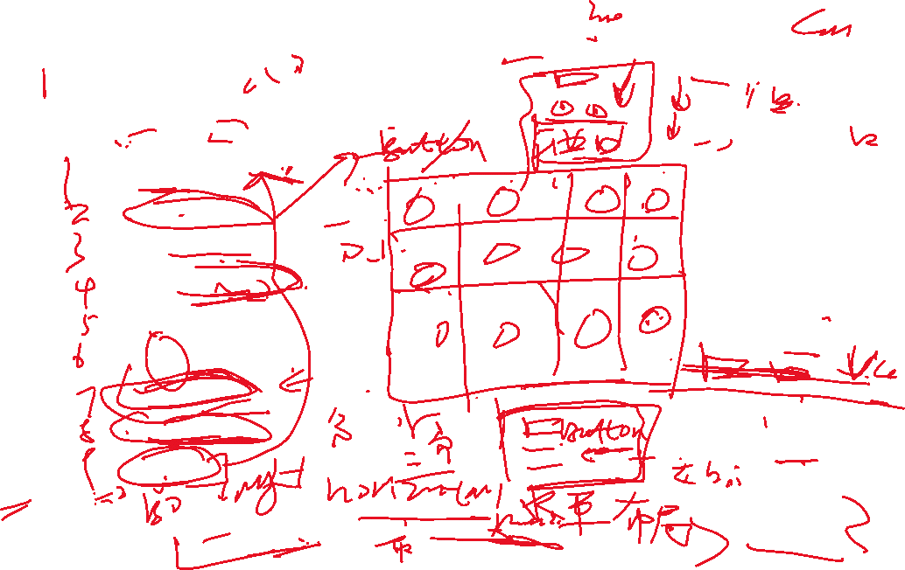
Qt Layout 相关类
QBoxLayout
QButtonGroup
QFormLayout
QGraphicsAnchor
QGraphicsAnchorLayout
QGridLayout
QGroupBox
QHBoxLayout
QLayout

Slide 5
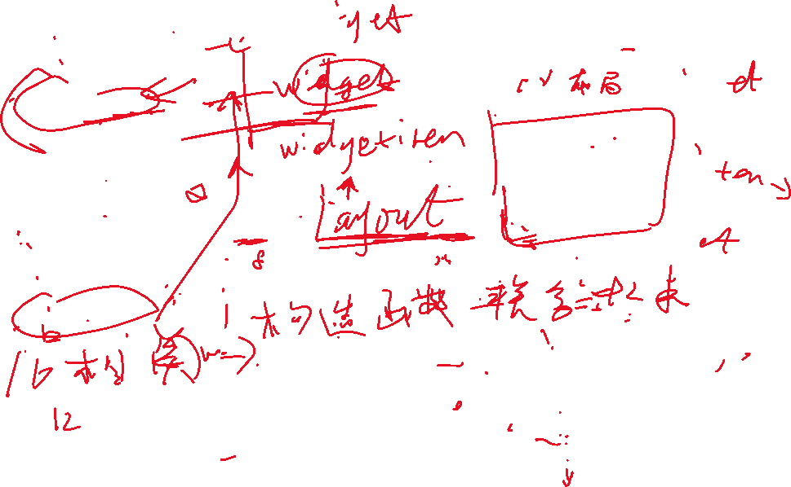
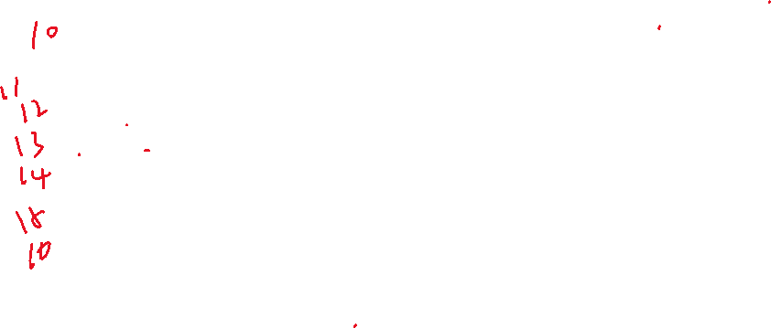
Qt Layout 相关类
QLayoutItem
QSizePolicy
QSpacerItem
QStackedLayout
QStackedWidget
QVBoxLayout
QWidgetItem

Slide 6
Qt 讨论
https://github.com/shelllet/qt

